Slide 1
7.6 涡流、电磁阻尼 和电磁驱动 1. 涡流 2. 电磁阻尼与电磁驱动

Slide 2
1. 涡流
回忆：变化磁场在空间产生感生电场，处在感生电场中的导体回路产生感生电流。
问题：整块导体放进感生电场中，有感生电流？如果有，如何分布？
设想把导体“切割成许多导体回路”
B
有“很多”感应电流线

Slide 3
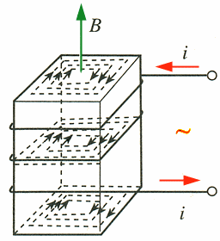
1. 涡流
涡电流（涡流）：大块导体放在变化磁场中，在感生电场作用下，产生感生电流。
“大量”电流线自成闭合电路，像水的漩涡。
涡流方向符合楞次定律。
产生焦耳热
问题：导体在磁场中运动 有没有涡流？

Slide 4
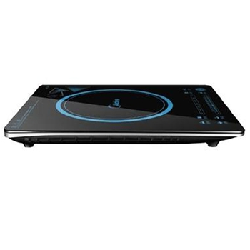
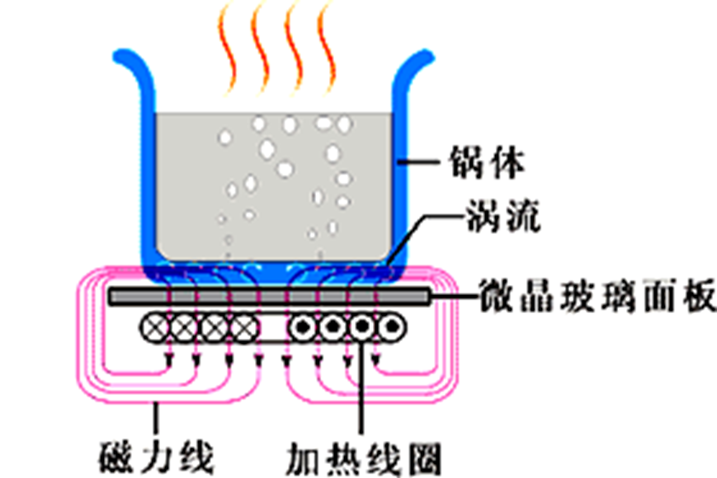
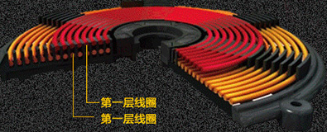
涡流应用：热效应
电磁炉的炉盘下线圈，通过交变电流，在周围产生变化磁场。炉盘上金属锅产生涡流而发热。

Slide 5
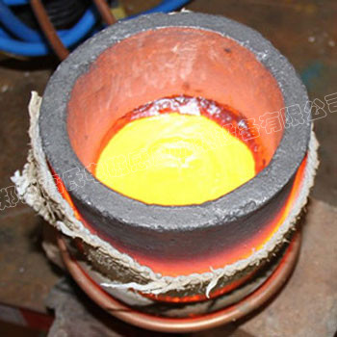
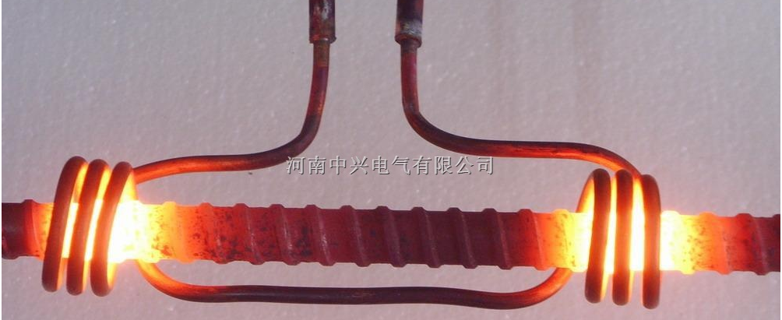
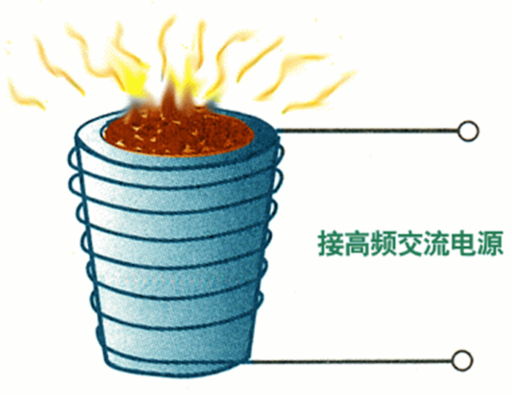
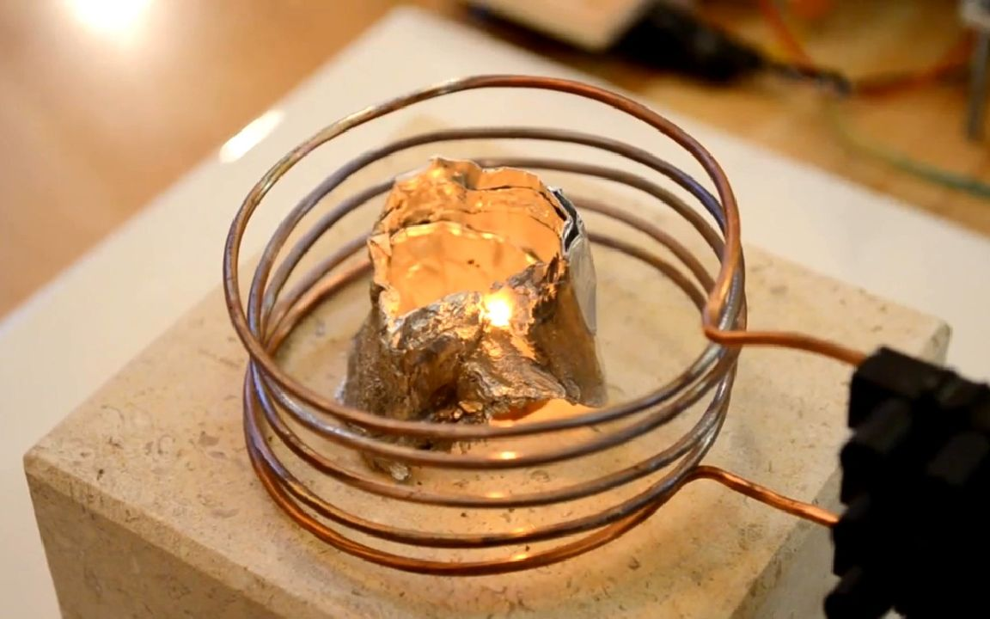
涡流应用：热效应
感应加热，用于加热和冶炼
感应加热设备
DIY加热器

Slide 6
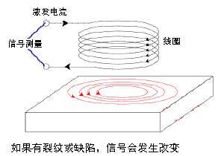
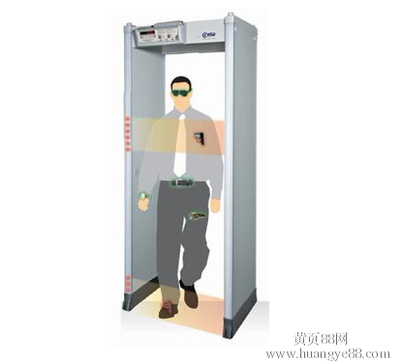
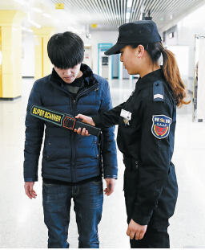
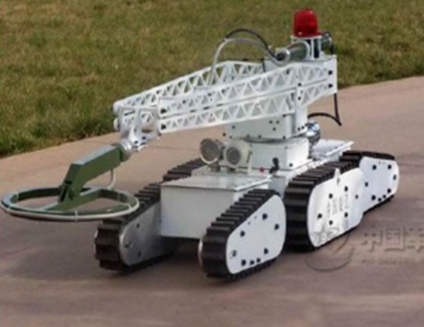
涡流应用：感应作用
探测器发出磁场
金属感应涡流
涡流探测

Slide 7

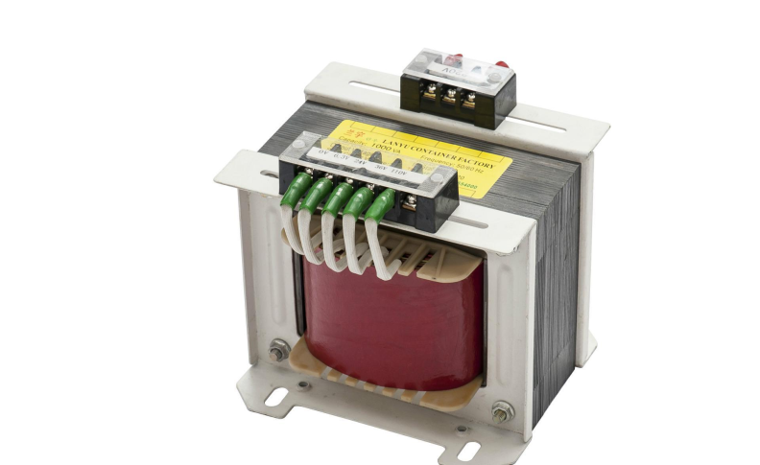
涡流危害与避免
涡流损耗：变压器铁芯用带绝缘漆的硅钢片堆成
交变电流
交变电流

Slide 8
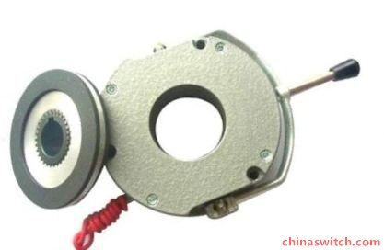
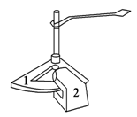
2. 电磁阻尼与电磁驱动
机械效应：磁场与导体相对运动，导体中产生涡电流。根据楞次定律，涡旋电流总是阻碍这种相对运动。
电磁阻尼：磁场不动，而导体运动，导体中的涡流阻止导体的运动
应用：磁电式仪表、电磁制动、阻尼摆等
电磁制动器

Slide 9
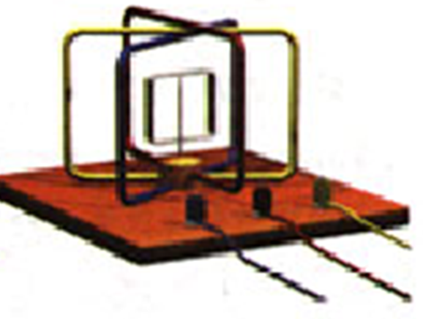
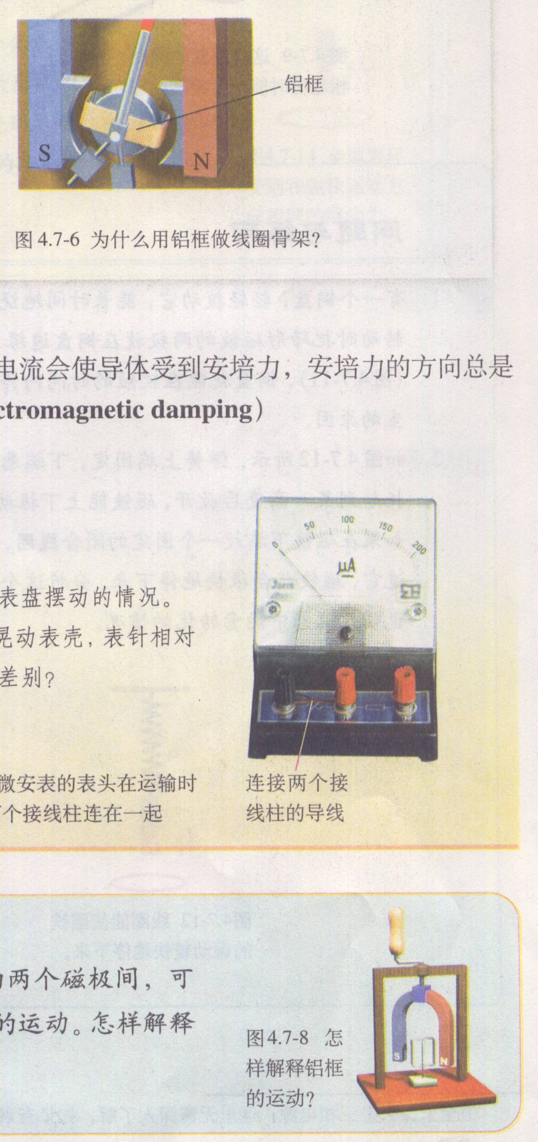
电磁驱动：磁场运动，导体中产生感应电流，感应电流则带动导体以跟上磁场的运动
应用：感应电动机、电能表、汽车上用的电磁式速度表等。
交流感应电动机模型，外面的交流电产生旋转磁场

Slide 10
小结
涡流
普遍性：金属感受变化磁场
焦耳热效应
机械效应：阻碍相对运动
感应加热：电磁炉，冶炼灯
避免热损耗
电磁阻尼
电磁驱动

Slide 11
测验
1、如图所示，通有恒定电流的螺线管竖直放置，铜环R沿螺线管的轴线加速下落。在下落过程中，环面始终保持水平，铜环先后经过轴线上1、2、3位置时的加速度分别为a₁、a₂、a₃，位置2位于螺线管的中心，位置1、3与位置2等距离，则( )
A、 a₁<a₂=g ； B 、 a₃<a₁<g ；
C 、a₁=a₃<a₂ ； D 、 a₃<a₁<a₂
R
1
2
3

Slide 12
答案与解析
答案： ABD
解析：铜环下落过程，在位置1、3附近，磁场不均匀，穿过环的磁通量发生变化，环中产生感应电流。根据楞次定律，铜环受到向上的安培力阻碍环下落，因此有a₁<g，a₃<g。经位置2 附近时，由于螺线管中部的磁场是匀强磁场，穿过铜坏的磁通量不变，铜坏中无感应电流，铜坏不受安培力作用，只受重力，所以a₂=g。
环下降的速度一直增大，所以在位置3附近磁通量变化率比位置1大，所受的安培力也大，因此a₃<a₁。

Slide 13
测验
2、如图所示，马蹄形磁铁和矩形线圈均可绕竖直轴OO’转动。从上向下看，当磁铁逆时针转动时，则( )
A.线圈将逆时针转动，转速与磁铁相同
B.线圈将逆时针转动，转速比磁铁小
C.线圈转动时将产生方向变化的电流
D.线圈转动时感应电流的方向始终是abcda
O
O’
a d
b c
N S

Slide 14
答案与解析
答案：BC
由楞次定律可知，线圈阻碍磁铁的相对运动，线圈将与磁铁同向转动，但转动的角速度一定小于磁铁转动的角速度，故选项A错误，选项B正确。因为磁铁比线圈转动得快，在磁场与线圈平面二者垂直之前，穿过线圈的磁通量增大，在二者垂直之后，穿过线圈的磁通量减小，由楞次定律可判断二者垂直的位置是线圈中电流方向改变的地方，故选项C正确，选项D错误。

Slide 15
本 讲 结 束

